Slide 1
VISIÓN
HACIA EL 2021 SEREMOS UNA INSTITUCIÓN LÍDER EN EDUCACIÓN CON ALTAS CAPACIDADES HUMANO-CRISTIANAS, BILINGÜE-ACADÉMICAS Y TECNOLÓGICAS

Slide 2
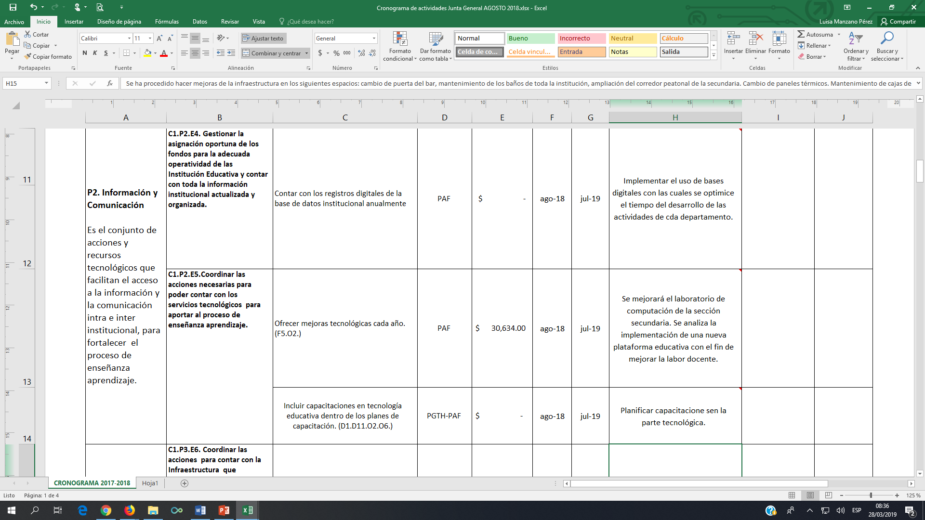
CRONOGRAMA- PLANIFICACIÓN ESTRTEGICA (PEI)
PROCESOS | OBJETIVO OPERATIVO | ACTIVIDAD | RESPONSABLE | RECUSROS | FECHA DE INICIO | FECHA DE FIN | CUMPLE

